Slide 1

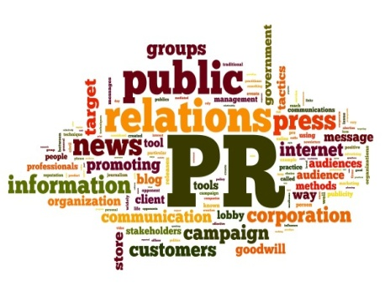
Улс төрийн PR
Гүйцэтгэсэн : Э.Алтансувд
Ч.Ариунгэрэл
Г.Алтантуяа
М.Батцэцэг
М.Билгүүн
.Базарсад

Slide 2
Агуулга
Оршил
Улс төрийн PR гэж юу вэ? Түүний үүсэл хөгжил
Улс төрийн PR-д хэрэглэх аргууд
Улс төрийн PR жишээ
-Монголын улс төрийн PR
Улс төрийн PR-ын зарчим
Дүгнэлт

Slide 3
Оршил
Монгол Улс социалист нийгмээс ардчилсан нийгэмд шилжиж дэлхийн улс орнуудтай нээлттэй харилцаж, мэдээлэл харилцааны орчин харьцангуй чөлөөлөгдсөнөөр сэтгүүлзүйн салбарт олон том өөрчлөлт гарчээ.Үүний нэг илрэл нь PR-ийн хурдацтай хөгжил юм. Мэдээллийн олон сувгаар дамжуулан цаг, минут, секунд тутамд уншигч, үзэгч, сонсогчтой харилцаж, тэр хэмжээгээр мэдээлэл түгээж байгаа өнөөгийн нөхцөлд хэнд зориулсан, нийгмийн аль хэсэгт хамааралтай, ямар зорилготой мэдээллийг хэзээ, ямар хэлбэрээр хүргэх вэ гэдгээ мэдрэх нь чухал ач холбогдолтой. Манай улсад сүүлийн үед үүнд анхаарч, тэр дундаа улс төрийн PR нь хурдацтай хөгжиж байна.

Slide 4
Улс төрийн PR гэж юу вэ?
PR (Public relation) гэдэг нь олны сэтгэл зүйд далдуур нөлөөлж, ухуулан сэнхрүүлэхэд чиглэгдсэн үйл ажиллагаа юм.
PR-ийг нийгэм улс төрийн аливаа асуудлын
талаарх олон нийтийн санаа бодол, сонирхлыг өөрийн төлөвлөснөөр өдөөж түүнийгээ хэсэг
хугацаанд барьж, өөртөө ашигтайгаар өөрчлөн удирдах арга технологи гэж ойлгож болно.

Slide 5
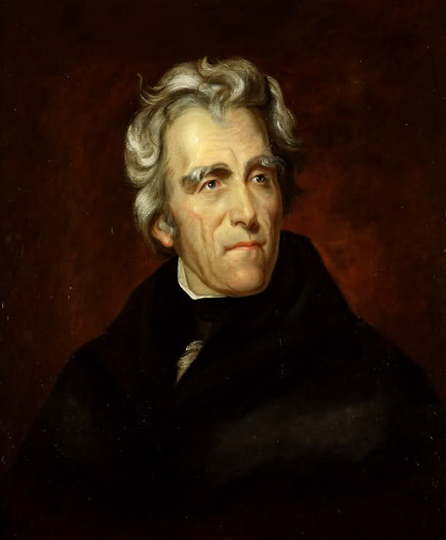
Улс төрийн PR-ын үүсэл
АНУ-ын ерөнхийлөгч Т.Жефферсон
1807 он “Конгрессын долоо дахь тунхаг”

Slide 6
1900 онд Харвардын их сургууль сэтгүүлч сурвалжлагчдын товчоо үндэслэж, 1904 онд Пенсильвани мужийн их сургуульд сэтгүүлч сурвалжлагчдын хувийн алба байгуулсан.
1918 онд Иллинойс мужийн их сургууль, 1922 онд Нью-йоркийн их сургуулийн сургалтын төлөвлөгөөнд PR-ийн курс оруулах болсон байна.
1930-аад оны эхээр АНУ-д PR нь менежментийн бие даасан үүрэг функц болох хөгжих болсон.

Slide 7
1918 онд Иллинойс мужийн их сургууль, 1922 онд Нью-йоркийн их сургуулийн сургалтын төлөвлөгөөнд PR-ийн курс оруулах болсон байна. 1948 онд АНУ-д PR-ийн нийгэмлэг байгуулагдаж, 1955 онд 65 орны мэргэжилтнүүдийг багтаасан Олон улсын PR-ийн ассоциаци /IPRA/ Лондонд анх байгуулагдсан.
1970-аад оноос PR дэлхий дахинаа өргөн тархах болсон байна. 1990-ээд оны эхээр Дорнод Европын орнуудын “шинэ” зах зээлд нэвтрэх болж, өдгөө манай хойд хөршийн томоохон их дээд сургуулиудад PR-ийн мэргэжилтэн бэлтгэх болж, мэргэжлийн агентлаг олноор байгуулагдсан байна.

Slide 8
PR-ийн аргууд
1. Гэрэл тусгах арга
8. Тоогоор хуурах арга
2. Сүүдэртүүлэх арга
9. Үгээр хуурах арга
3. Бүдгэрүүлэх арга
10. Өнгөөр хуурах арга.
4. Золиослох арга
11. Дайсан дуудах арга
5. Дүйвүүлэх арга
12. Үгүйлэгдэх арга
6. Хүний хийснийг өөрийн болгох арга
13. Тархи угаах арга
7. Дүрээр хуурах арга
14. Жин тавих арга

Slide 9
1. Гэрэл тусгах арга
Улс төрийн РRд хамгийн түгээмэл хэрэглэгддэг. Энэ нь тухайн улс төрчийн сайн талыг тодруулж саар талыг багасгаж, гэрэл тусгаж засварлах замаар эерэг имиж бүрдүүлэх зорилгоор хийгддэг. Тухайн улс төрчийг хүний сайн сайхан чанаруудыг өөртөө шингээсэн мэтээр нийтэд сэтгэгдэл төрүүлдэг арга.
2. Сүүдэртүүлэх арга
Гэрэл тусгах аргын яг эсрэг. Улс төрчийн бүхий л саар сөрөг талуудыг олон нийтэд ил гарган харуулж түүндээ итгүүлдэг РR-ын хар технологийн нэг гэнэ.
3. Бүдгэрүүлэх арга:
Энэ арга нь улс төрчийн хүчийг сулруулах нэр хүндийг унагаах зорилготой. Ихэнх тохиолдолд нас хэвийсэн улс төрчдийг улс төрийн тавцангаас шахаж гаргах зорилготой байдаг.

Slide 10
4. Золиослох арга
Улс төрийн РR-ын хамгийн бохир заваан аргуудын нэг. Энэ нь хэн нэгэн нөлөө бүхий улс төрч, эсвэл улс төрийн хүчний нэр хүндийг аврахын тулд аль нэг улс төрчийг золиослох арга юм.
5. Дүйвүүлэх арга
Улс төрийн шийдвэр гаргах ёстой чухал асуудлыг гол бус асуудлаар сольж дүйвүүлэх арга
6. Хүний хийснийг өөрийн болгох арга
Сонгуулийн амлалтдаа хүрэх, хэлснээ биелүүлэх, нэр тэр хөөцөлдөх зорилгоор хийгддэг хамгийн арчаагүй аргын нэг.
7. Дүрээр хуурах арга:
Аливаа улс төрчийн гадаад төрх улс төрийн РR-ын чухал аргад тооцогддог. Энэ аргыг сонгогчидтой сайн тааруулж хийхгүй л бол эсрэг үр дүн ч үзүүлдэг гэнэ.

Slide 11
8. Тоогоор хуурах арга:
Мэдээлэл мэдлэг багатай сонгогчдод ихээхэн үр дүнгээ өгдөг арга бол тоогоор хуурах арга.
9. Үгээр хуурах арга.
Хамгийн их хэрэглэдэг аргуудын нэг. Олон нийтийг ухуулан сэнхрүүлж илтгэх ур чадвар аа сайтар хөгжүүлэх нь улс төрд амжилт гаргахад чухал нөлөө үзүүлдэг байна.
10. Өнгөөр хуурах арга.
Нийт ард түмэн, нийгмийн янз бүрийн давхарга цөм өөр өөрийн эрхэмлэдэг өнгөтэй байдгийг улс төрд ашигладаг. Ихэнх улс төрчид ялалтын бадрангуй өнгөөр РR хийж сонгогчдын сэтгэл зүйд нөлөөлөх гэж оролддог.

Slide 12
11. Дайсан дуудах арга:
Монголын улс төрд түгээмэл хэрэглэгддэг аргын нэг. Ихэвчлэн хамгийн нэр нөлөөтэй хүчирхэг улс төрчийн дайснаараа дууддаг. Сайтар зохион байгуулж мэргэжлийн өндөр түвшинд хийж чадвал төсөөлшгүй үр дүн авчирдаг. Тухайн улс төрчийгөө хамгийн хүчирхгээс гадна хамгийн аюултай гэдгийн олон нийтэд итгүүлэхийг хичээдэг.
12. Үгүйлэгдэх арга:
Энэ аргыг нилээд нэр хүндтэй улс төрчид голлон хэрэглэдэг. Зорилго нь нэр хүндээ өсгөх, баталгаажуулах, нэгдүгээр эгнээнээс гарахгүй байх.

Slide 13
13. Тархи угаах арга:
Нийгмийн сэтгэл зүйг цогцоор нь өөрчлөх зорилгоор хийгддэг. Асар их мөнгө хөрөнгө, цаг хугацаа, хүч нөөц мөн сайтар судалсны үндсэн дээр мэргэжлийн түвшний зохион байгуулалт шаардана.
14. Жин тавих арга:
Энэ нь сонгуулийн компанит ажлын төгсгөл хэсэгт хийгддэг РR-ын хамгийн хар аргын нэг.

Slide 14


Монголын улс төрийн PR

Slide 15
Улс төрийн PR-ын зарчим
Үйл ажиллагаа нь нийгмийн ашиг сонирхолтой нийцэх ёстой.
Үнэн бодит байлын дээд хэмжээнд мөрдөн гаж буруу үйлдлээс зайлсхийж, өөр хүмүүсийн хэлсэн үг, үзэл санааг дурьдахдаа анхдагчийг заавал нэрлэх эрхтэй.
Худал эсвэл төөрөгдүүлсэн мэдээллийг санаатайгаар тараан дэлгэрүүлэхгүй, өөрөө хариуцлага үүрч буй тохиолдолд алдаатай мэдэгдэл, санал, тайлбар зэргийг засахад санаачлага гаргах ёстой.
Эрх ашгийг, хувийн нууцыг мөн хувийн амьдралынх нь халдашгүй дархан байдлыг хатуу хамгаалах ёстой.

Slide 16
Дүгнэлт
PR нь аливаа шийдвэрт хэрхэн нөлөөлж байна вэ, тэр дундаа улстөрийн шийдвэрт нөлөөлөх ямар арга замууд байж болох хийгээд, өнөөдөр PR-ийг энэ хүрээнд хэрхэн ашиглаж байгааг олон үйл явдлуудаас харж болно. УИХ-ын зарим гишүүн, томоохон групп, компаниуд хэвлэл мэдээллийн хэлтэс, алба, хэвлэлийн төлөөлөгчтэй болж, тэднээр дамжуулан бодлого үйл ажиллагаагаа олон нийтэд сурталчлахаас гадна, аливаа түвшинд гаргаж шийдвэрт нөлөөлөхөөр хэрэглэж байна.

